Slide 1

Assemblée des délégué-e-s 29 janvier 2026

Slide 2
Ordre du jour
1. Accueil, approbation de l’ordre du jour et approbation du PV de l’assemblée du 13 novembre 2025 (5 min)
2. Résultats du sondage de la FAPEO sur les préoccupations des parents d’élèves (10 min)
3. Présentation du parcours santé de l’élève (45 min)
4. Questions- réponses avec le SSEJ sur les questions liées à la santé émanant du sondage de la FAPEO et des questions soulevées par les APE (20 min)
5. Échange sur le rôle des APE pour contribuer à la réalisation de certains objectifs du parcours santé (15 min)
6. Cafés de parents (10 min)
7. Pedibus et plans de mobilité scolaire : point de situation (5 min)
8. Divers (10 min):
8.1. Point sur le recrutement du nouveau SG de la FAPEO (1 minute)
8.2. Sondage sur les Instances participatives (1 minute)
8.3. Soutien à l’initiative : Tous ensemble à l’école ! (3 minutes)
8.4. Autre divers (5 minutes)

Slide 3
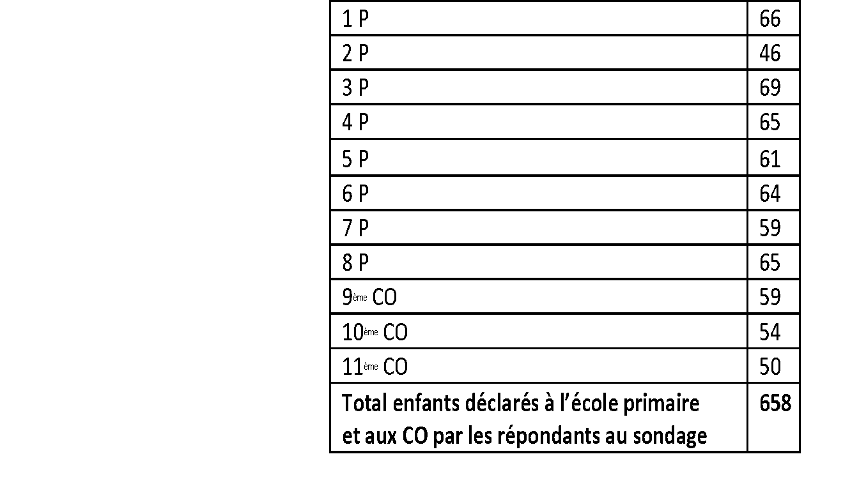
Sondage FAPEO
462 réponses ont été reçues entre août et décembre 2025.
Les personnes ayant répondu au sondage ont déclaré avoir un total de 658 enfants à l’école primaire et au cycle d’orientation.
Notes:
Il y a une bonne représentativité de tous les degrés y compris au cycle. Il y a de légères variations entre les réponses par degré par exemple les 2 P avec 46 enfants et les 3 P (69 enfants).

Slide 4
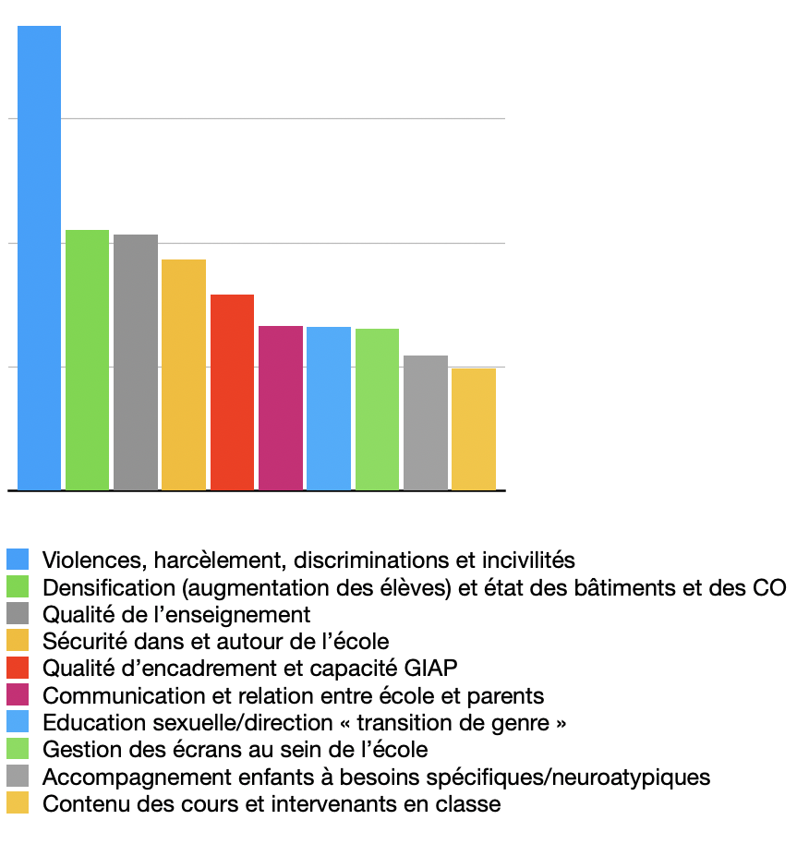
Préoccupations principales des parents
THEMES | # Réponses | Rang
Violences, harcèlement, discriminations et incivilités au sein de l’école | 281 | #1
Densification (augmentation des élèves) et état des bâtiments des écoles et des cycles d'orientation | 158 | #2
Qualité de l’enseignement / Conditions d'apprentissage | 155 | #3
Sécurité dans et autour des écoles | 140 | #4
Qualité d'encadrement et capacité du parascolaire | 119 | #5
Communication et relation entre l’école et les parents | 100 | #6
Education sexuelle et directive ‘transition de genre’ | 99 | #7
Gestion des écrans au sein de l’école | 98 | #8
Accompagnement des enfants à besoins spécifiques/neuro-atypiques | 82 | #9
Contenu des cours et intervenants dans les classes | 74 | #10
Notes:
Les parents devaient sélectionner les trois thèmes qui correspondaient le plus à leurs préoccupations actuelles en ce qui concerne l’école (sans ordre de priorité parmi leurs trois choix). Voici les résultats, classés par le nombre de réponses reçues pour chaque thème.
Plus de 60% des personnes ayant répondu au sondage sont préoccupées par les ‘’Violences, harcèlement, discriminations et incivilités au sein de l’école’’, ce qui ressort comme la préoccupation principale des familles à travers ce sondage.
Les thèmes venant en 2ème et 3ème position sont loin derrière avec 1/3 des répondants (34% pour la densification et 33% pour Qualité de l’enseignement / Conditions d'apprentissage), suivi de près par ‘’Sécurité dans et autour des écoles’’ avec 30% des répondants ayant sélectionné ce thème.

Slide 5
Sondage FAPEO: Autres thèmes soulevés par les parents
Préoccupations en matière de santé (17 réponses)
Exclusion des élèves frontaliers (14 réponses)
Restaurants scolaires (14 réponses)
Notes:
A la question facultative : ‘’Sur quel(s) autre(s) thème(s) souhaiteriez-vous que nous portions notre attention ? ‘’ nous avons reçu 146 réponses. Après analyse des réponses, les thèmes les plus souvent rapportés concernent :
Préoccupations en matière de santé (17 réponses) : Je ne vais pas entrer en détail sur les questions et préoccupations soulevées par les parents sur le thème de la santé de leurs enfants. Je soulèverai ces thèmes pendant la session de questions réponses avec le SSEJ dans quelques minutes. températures dans les classes et végétalisation des préaux, horaires inadaptés aux besoins de sommeil des enfants et adolescents, risque d’exposition aux pesticides pour les écoles en bordure de champs, santé mentale, sensibilisation à l’alimentation (trop de sucre/chips etc.), pédagogie par la nature, sensibilisation: danger cigarette/puff //violence, poids des cartables, accès à l’eau, respect et application des PAI (projet d’accueil individualisé)
Exclusion des élèves frontaliers (14 réponses)
Restaurants scolaires (14 réponses) notamment qualité et quantité de la nourriture (demande de nourriture locale, bio et moins de viande), difficultés pour enfants souffrant d’allergies ou d’intolérance alimentaire, manque de restaurant scolaire dans les CO, pas le droit de parler pendant le repas

Slide 6
Limites et réserves quant au sondage
Faible nombre de réponses en comparaison au nombre de familles ayant reçu le journal (658 sur 65’000 exemplaires imprimés).
Impact sur la représentativité des réponses reçues.
Pas de contrôle en place pour identifier les personnes ayant répondu. Possibilité que:
des personnes aient voté plusieurs fois.
des personnes ayant répondu ne soient pas parents d’élèves

Slide 7
Prochaines étapes
Préparer une version publique et abrégée des résultats du sondage pour partage avec les APE/CO et nos partenaires.
‘’Violences, harcèlement, discriminations et incivilités au sein de l’école’’ :
Discuter ensemble de ce thème lors de l’AG afin d’en savoir plus sur les préoccupations des parents en la matière.
Demander au DIP si il a des statistiques en la matière et ce qui est fait en termes de prévention et réponse.
Envoyer un questionnaire ciblé aux parents.
Notes:
Préparer une version publique et abrégée des résultats du sondage pour partage avec les APE/CO et nos partenaires. Et aussi avec les 268 personnes qui ont indiqué leur email dans le sondage afin d’être tenues au courant des résultats.

Slide 8
Prochaines étapes (suite)
Discuter au sein du Comité des actions éventuelles à prendre sur les autres thèmes soulevés dans le sondage et en discuter avec les APE/CO lors des AD.
Organiser des sondages régulièrement
Notes:
Discuter au sein du Comité des actions éventuelles à prendre sur les autres thèmes soulevés dans le sondage et en discuter avec les APE/CO lors des AD.
Donc ce n’est pas la dernière fois que vous entendez parler du sondage.
Organiser des sondages régulièrement mais peut-être dirigés envers les APE/CO membres avec une mise en place de mot de passe / lien.

Slide 9
Etat d'avancement du projet Développement et renforcement d'un "parcours santé de l'élève" dans les degrés du primaire et du CO Projet FR10A Janvier 2026 SSEJ-SDS

Slide 10
Vision politique
Programme de législature 2023-2028 du Conseil d'Etat | ge.ch
Obj. 1.1
Anne Hiltpold présente sa feuille de route 2023-2028 pour le DIP | ge.ch
3 projets transversaux concernent le SSEJ-SDS
1000 1ers jours
BEPH
Bien-être de l'élève
Fiche (projet FR10) Parcours santé de l'élève – C1
Obj. 1.2
7 Sous-projets adossés sur le plan d'action pluriannuel SSEJ-SDS et son PSE annuel

Slide 11
Objectifs
Contribuer au développement en bonne santé des jeunes
Favoriser la persévérance et les apprentissages scolaires
Renforcer la littératie en santé, compléter le dispositif existant
Axes retenus
La promotion de la santé
La prévention primaire
Ancrage
PER (formation disciplinaire: p. ex. biologie, éducation nutritionnelle, éducation physique, éducation numérique) / formation générale: santé-bien-être), LEJ, PSP,LS, LIP, LED genre, etc…
Comment
Éducations à la santé en classe
Moyens d'enseignement genevois MEG / MER-PER
Projets d'établissements

Slide 12


Littératie en santé: concept
careum.ch

Slide 13
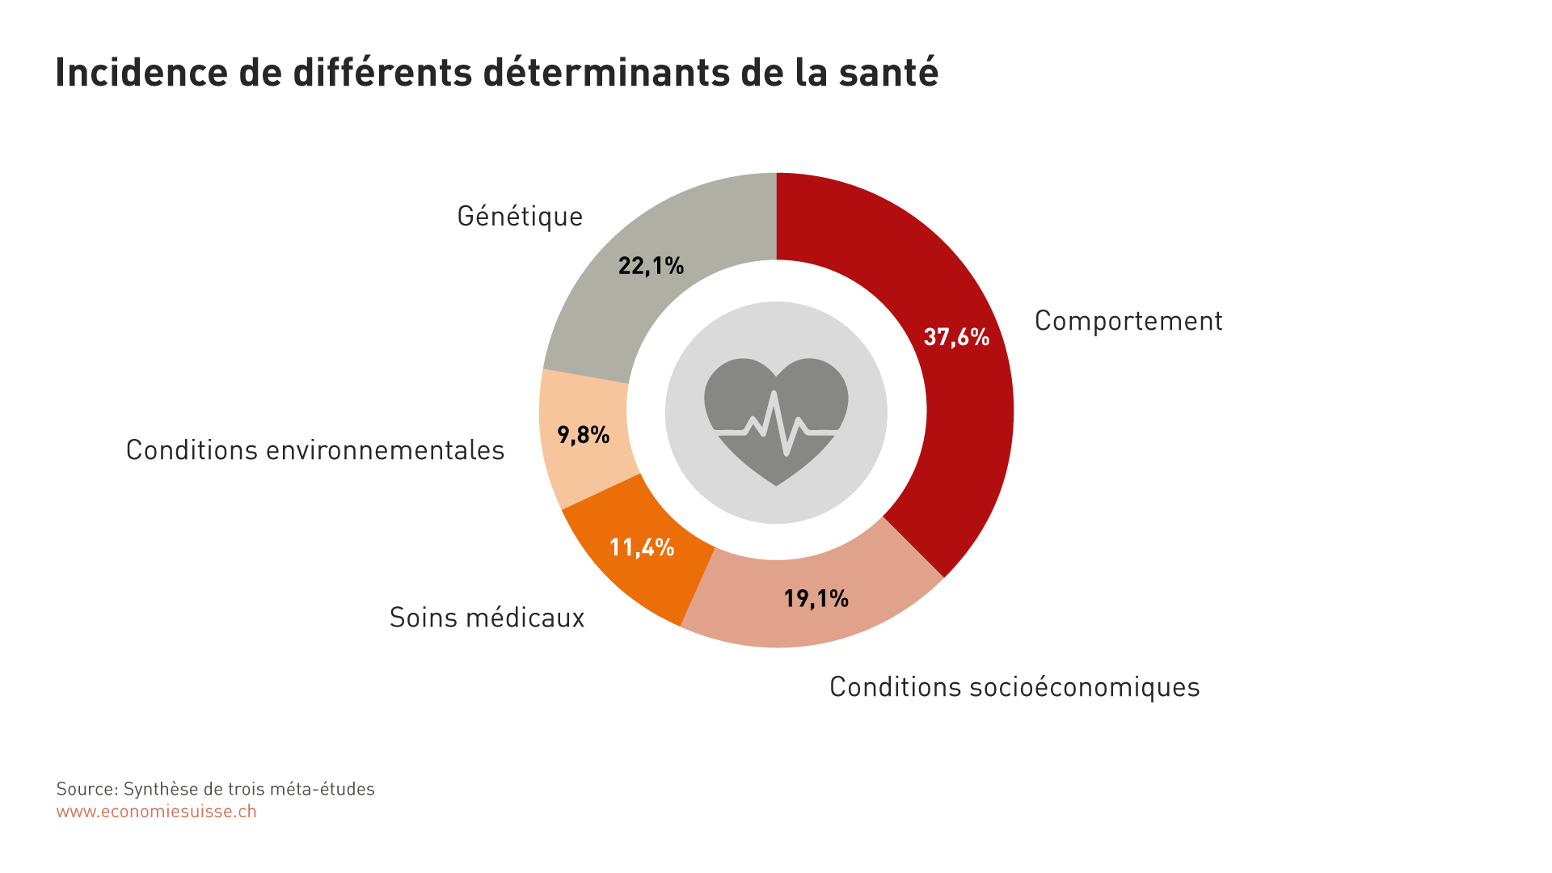
Déterminants de la santé

Slide 14
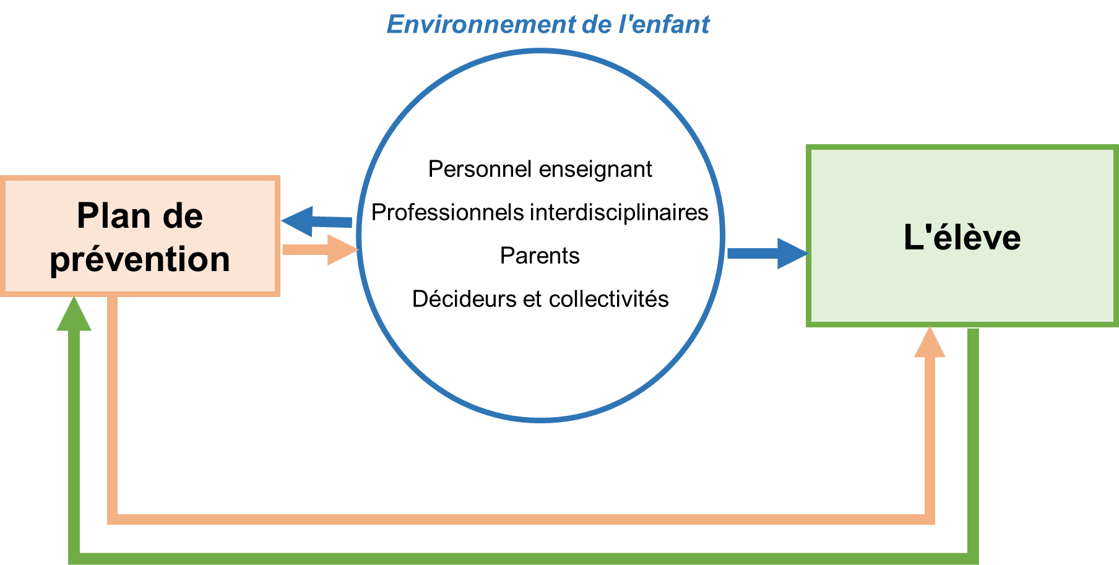
Proposition d'un plan de promotion de la santé et de prévention
une stratégie multimodale / approche systémique pour renforcer la littératie en santé
​
Évaluation
Expertise
Prestations indirectes
Formation enseignants / MEG
Projets d'établissements
Prestations directes
- Cours face classe

Slide 15

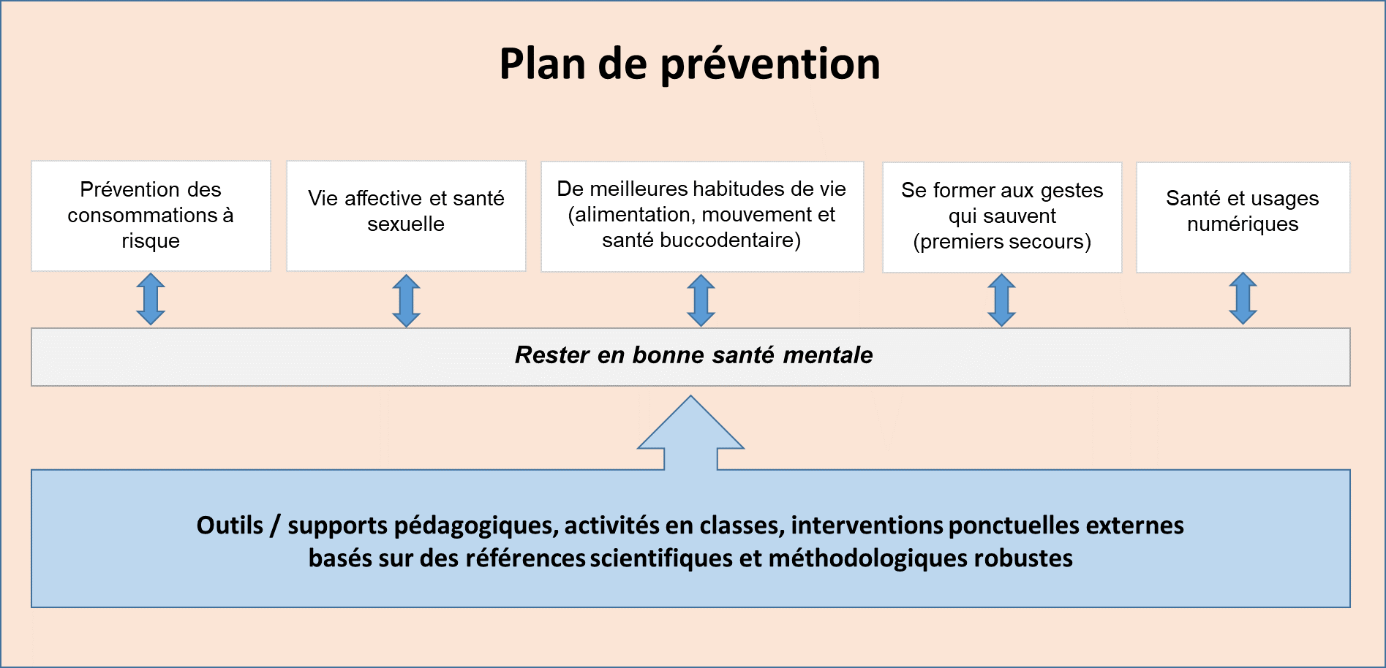

Organisation du projet FR 10A
Part de prestations déjà existantes
En cours: dossier parents SEM, E-learning 3P, convention avec Action Innocence

Slide 16

Organisation générale du projet FR 10A
COPIL stratégique DIP
CODIP
Structures pérennes
_
Groupe consultatif des bénéficiaires: Conseil des jeunes, Geûnes, FAPEO, FAPES2, etc. et parties prenantes: DIR-E, Services DIP,SGP, GIAP, etc.
CODIR OEJ
Piloter le projet
COPIL projet
SSEJ / OCEJ
Services enseignement et évaluation et suivi élève de EO, ESII et OMP
Secrétaires généraux adjoints
OCS : Service Promotion Santé Prévention
HUG : MEA
CODIR OCEJ
CODIR PPSP
CODIR SSEJ
Mandant
Carlos SEQUEIRA
Commissions consultatives personnel - enseignement
COPIL Education spécialisée
GP/GR thématiques
Comité scientifique avec des experts Unige, HUG, Action Innocence, CISA, SSCH, GRSA- Unisanté - Specchio –etc.
Conduire le projet
Chef de projet
Pascal FREYDIER
Equipe projet
Soutien méthode
Isabelle Peyrot Perdrizet
Serge Ghinet
Fabienne Benninghoff
Collaborateurs OCEJ
Terminé en 2026
Resp. du comité de suivi du sous-projet 1
Prévention des consommations à risque
Resp. du comité de suivi du sous-projet 2 santé sexuelle
Resp. du comité de suivi des sous-projets 3 et 4 alimentation saine, mouvement et santé bucco dentaire
Resp. du comité de suivi du sous-projet 5
Rester en bonne santé mentale
Resp. du comité de suivi du sous-projet 6
Formation aux premiers secours
Resp. du comité de suivi du sous-projet 7
Santé et usages du numérique
Réaliser le projet
Comité de suivi
Comité de suivi
Comité de suivi
"light"
Comité de suivi
Comité de suivi
"light"
Comité de suivi

Slide 17
Etat d'avancement Groupes de travail transversaux et sous-projets FR 10A

Slide 18
Hackathon FR 10A - Groupe de travail transversal

Slide 19
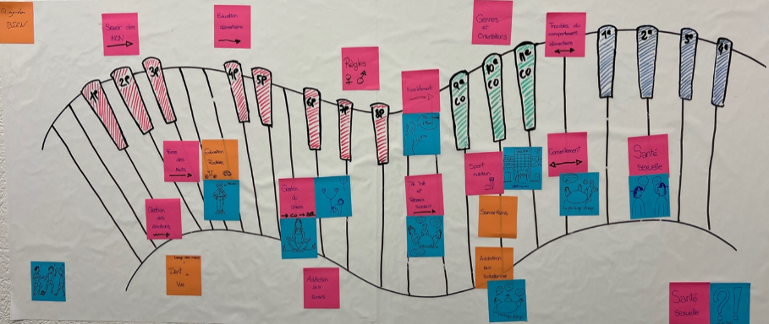
Les souhaits des bénéficiaires : Hackaton février 2025
Vue d’ensemble
Contexte: En mars 2025 a eu lieu un Hackathon sur le thème du parcours santé de l'élève avec la participation de jeunes issus du Conseil de la jeunesse et des GEunes afin de recueillir leurs idées, propositions et expériences.
La question centrale posée aux participants et participantes était la suivante :
"En tant que jeune adulte, qu’auriez-vous souhaité acquérir comme connaissances en santé (sexuelle, numérique, mentale, …) dans le cadre de votre cursus scolaire afin de vous préparer à votre vie d’adulte, et sous quelle forme ?"
Les objectifs de cet Hackathon ont été structurés sur la base de quatre axes du projet :
1. Identifier les obstacles actuels dans le parcours de santé des élèves
2. Proposer des solutions innovantes pour améliorer le parcours santé
3. Favoriser une meilleure collaboration entre les différents acteurs du système de santé scolaire
4.Sensibiliser les jeunes et les professionnels aux enjeux de santé en milieu scolaire.
Conclusions
Zoom sur la restitution d’un groupe
Les jeunes souhaitent un parcours éducatif adapté à leurs besoins actuels et aux défis de leur génération
Une approche progressive et inclusive est essentielle pour favoriser leur bien-être
La sensibilisation doit être ancrée dans le quotidien scolaire, avec des outils et des méthodes adaptées
Les jeunes ont exprimé des attentes précises en matière de bien-être, notamment sur la gestion du stress et la santé sexuelle. Ils souhaitent des interventions variées, telles que des groupes de parole et des professionnels spécialisés, afin d’assurer un accompagnement adapté à leurs besoins
Un suivi des activités et un carnet de parcours santé de l'élève sont proposés pour garantir une continuité même en cas de changement d’établissement
Notes:
Le Hackathon est une méthode collaborative permettant de co-créer des solutions innovantes en un temps restreint.
Les sous-groupes ont ainsi imaginé des propositions concrètes sous forme de maquette avec une progression du contenu des thèmes par degré scolaire.

Slide 20
GT transversal PER SSEJ-SEE FR 10A – Groupe de travail transversal

Slide 21
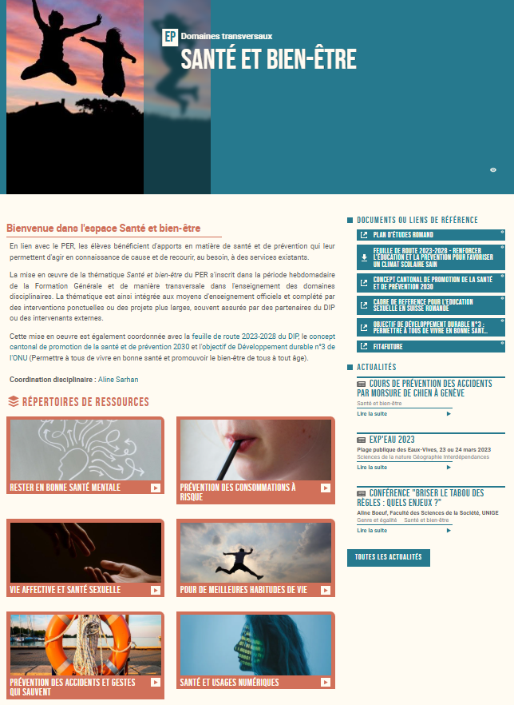
GT transversal PER SSEJ-SEE
Les objectifs de ce GT sont les suivants :
Vérifier l’état des informations relatives à la santé et au bien-être actuellement disponibles sur le site enseignement
Rendre ces informations plus lisibles et les relier aux domaines disciplinaires (lorsque cela est possible et pertinent)
Compléter le site en intégrant les dimensions thématiques qui ne sont pas encore documentées
https://edu.ge.ch/enseignement/enseignement-primaire/sante-et-bien-etre

Slide 22
Prévention des consommations à risque FR 10A - sous-projet N°1

Slide 23
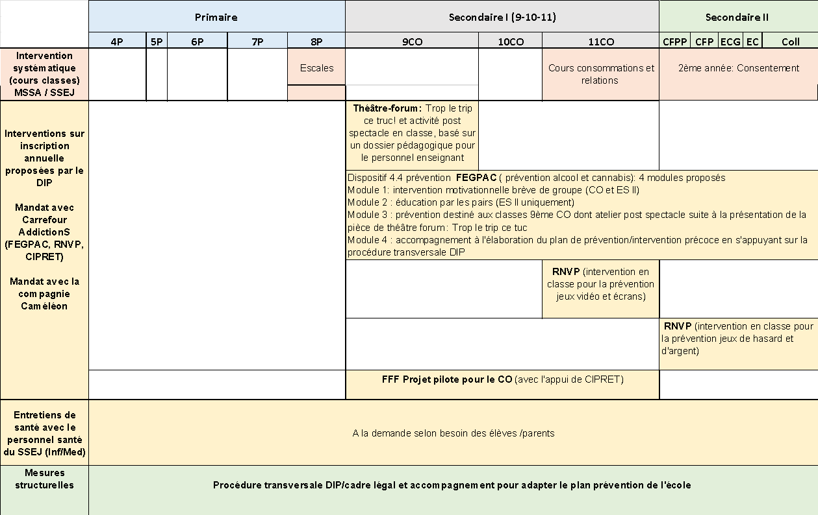
Enjeux pour l’année 2025 – 2026 Sous-projet 1 : Prévention des consommations à risque

Slide 24
Vie affective et santé sexuelle FR 10A - sous-projet N°2

Slide 25
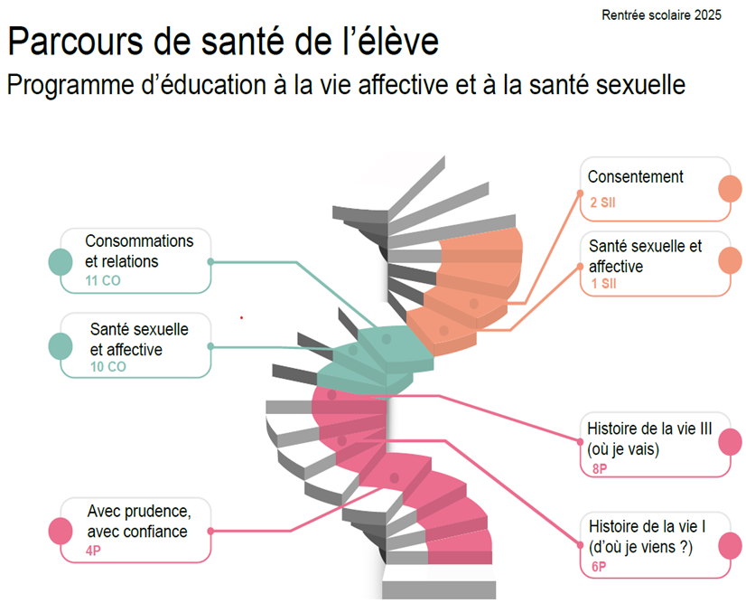
Enjeux pour l’année 2025 – 2026
Sous-projet 2 : Vie affective et santé sexuelle
Réalisé Août – Décembre 2025
Adaptation du cours 3P pour y intégrer de manière formelle la prévention des abus Présentation à la CE prévue le 23 mars.
Finalisation du cours 7P « Histoire de la vie II – où je suis – la puberté ».
Cours de 4 périodes, avec différentes activités en groupe en sous- groupes.
Initiation de l’évaluation normative du parcours
Planning 2026
Janvier – Mars 2026
Dès mai 2026
Janvier –Juin 2026
Dès Avril 2026
Pilotes cours 7P + modifications si nécessaire
Déploiement complet à R26.
Si ok de la CE le 23 mars, pilotes cours 3P dans quelques classes + modifications si nécessaire
Déploiement à R26.
Finalisation de l’évaluation normative et préparation de l’évaluation
sommative pour les élèves (1 à la fin de la primaire, 1 à la fin du CO
et 1 à la fin de l’ESII)
Initialisation de la révision des cours 6P et 8P (en lien avec le cours 7P)
Objectif à R26 pour le 6P et R27 pour le 8P

Slide 26
De bonnes habitudes de vie : Alimentation / mouvement, santé bucco-dentaire FR 10A - sous-projet N°3 - 4

Slide 27

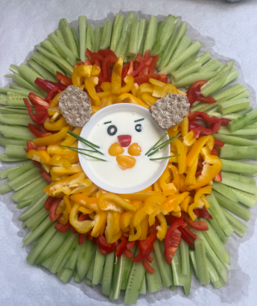
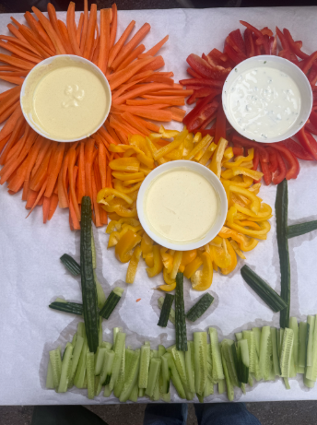
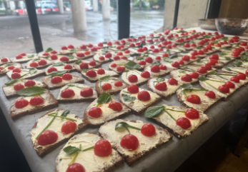
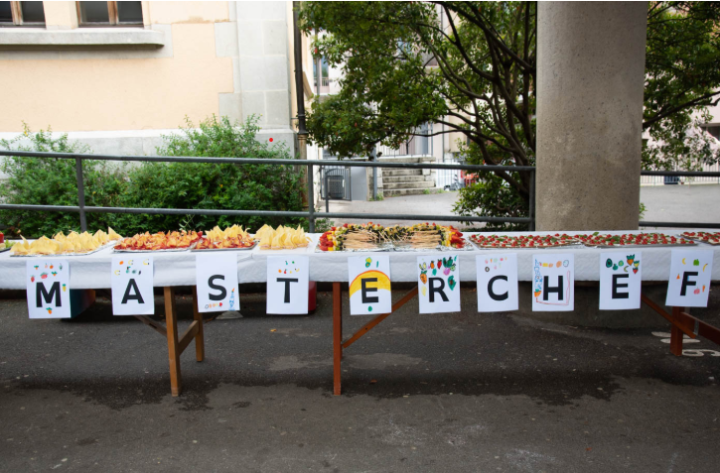
Sous-projet 3-4 : De bonnes habitudes de vie : Alimentation / mouvement, santé bucco-dentaire
Phase : Initialisation
Vue d’ensemble des sous-projets
Taux d’avancement : 20 % (périmètre du projet FR 10A)
Livrables attendus : Poursuite des actions de promotion d'une alimentation saine et du mouvement en milieu scolaire et préscolaire et mise en place de collectes ponctuelles de données BMI (body mass index) 3P et 8P
Renforcement et élargissement du périmètre de l'éducation à la santé bucco-dentaire
Ce qui a été fait
De nombreux projets déjà engagés avant FR 10A tels que : Collations saines, exposition gouters, Fourchette verte, formation du personnel DIP, Senso 5, etc.
Organisation d'un "MasterChef des goûters" à l'école de Châtelaine | ge.ch

Slide 28
Relation entre "De meilleures habitudes de vie / Éducation nutritionnelle et bucco-dentaire" et le PER
10CO
Biologie Métabolisme corps humain / Prév. domaine santé
Biodiversité
11CO
?
Collations saines en école primaire
7P + CLI
Éducation bucco dentaire
9CO
Éducation nutritionnelle /
Biodiversité et
Agriculture durable
Vers
l'ES II
Expositions alimentation
5P-6P
séquence d'enseigne-ment sur l'alimentation
7P-8P
Séquence sur la digestion
5P+CLI
Éducation bucco dentaire
1P- 4PSenso 5
Fourchette verte en milieu scolaire et parascolaire (GIAP)
2P + CLI
Éducation bucco dentaire
Formation des cuisiniers et personnels OMP
PrestationsSEE/DGEO
Conjoint SEE/DGEO – SSEJ/OCEJ
Prestations SSEJ/SDS/OCEJ

Slide 29
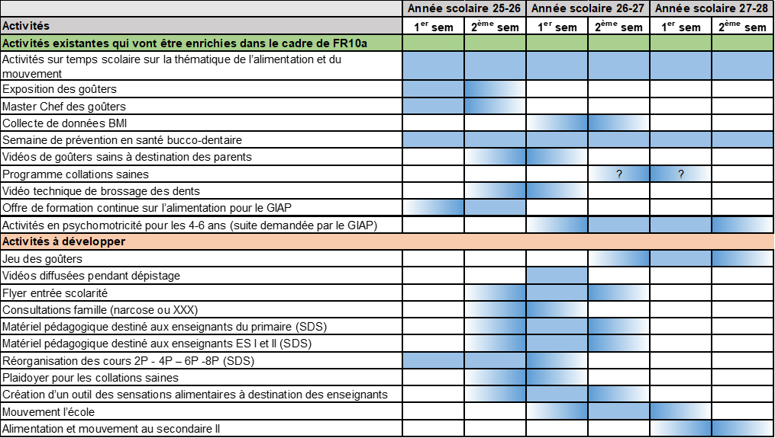
Enjeux pour l’année 2025 – 2026
Sous-projet 3 - 4 : De bonnes habitudes de vie
Calendrier de déploiement des actions du sous-projet 3 - 4

Slide 30


Slide 31

Réorganisation du Service 2025-2026

Slide 32

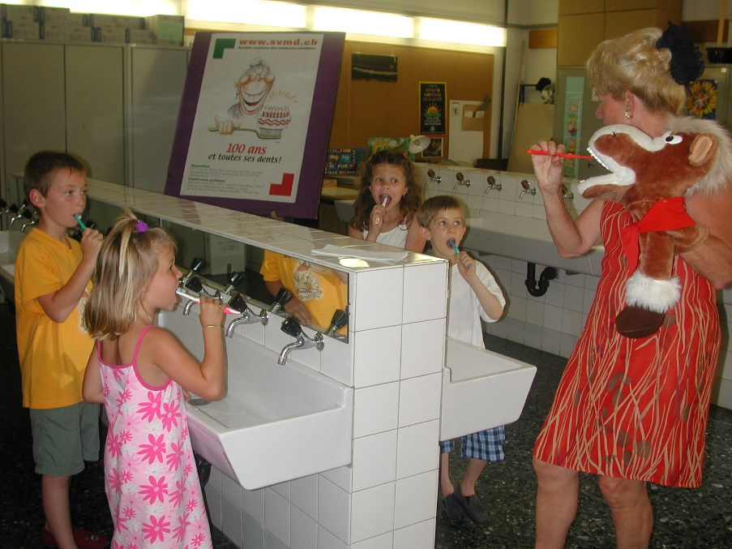
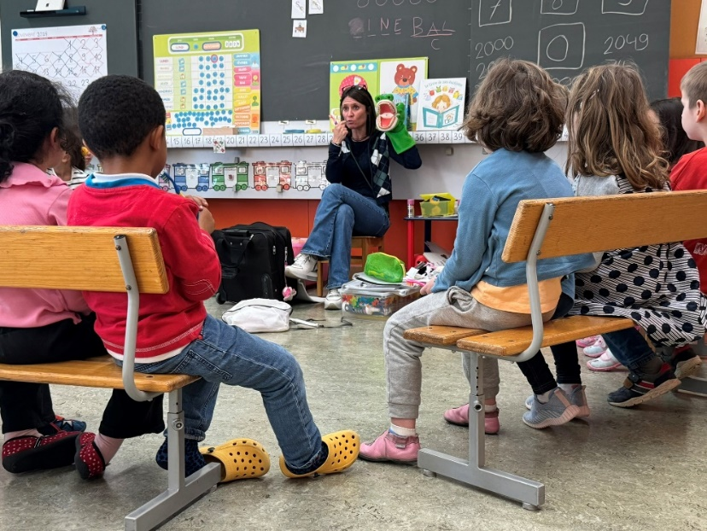


Slide 33


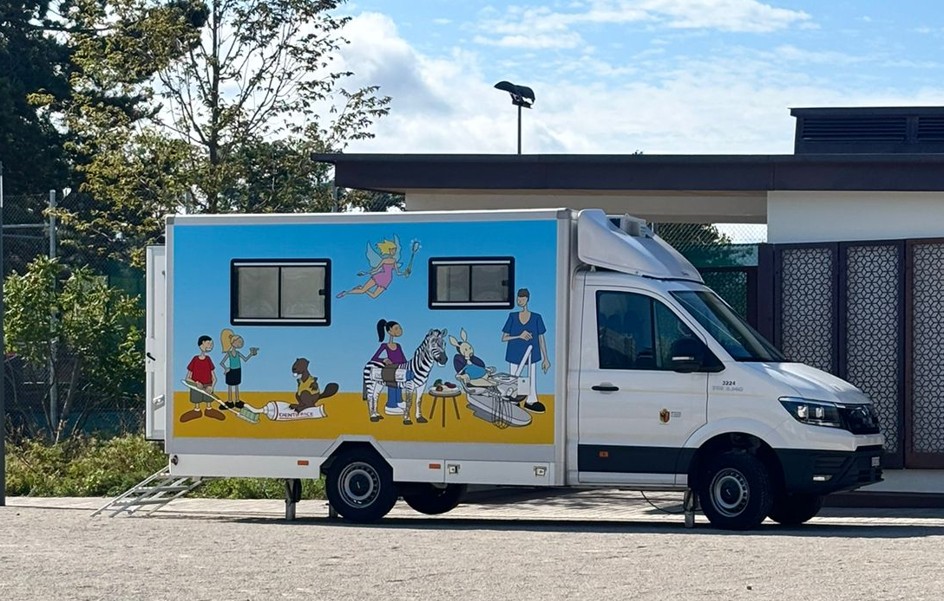

Slide 34
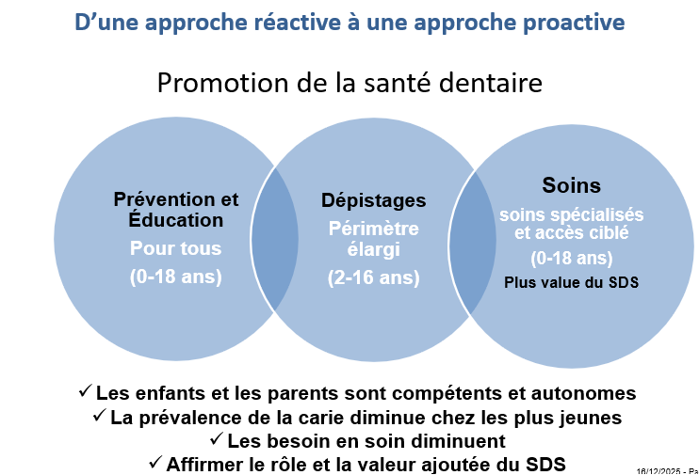

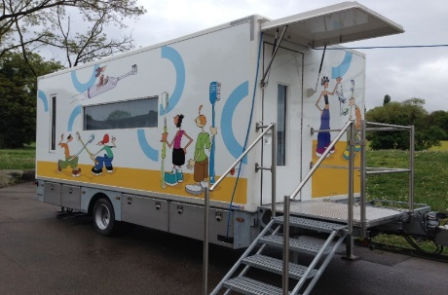
Enjeux pour l’année 2025 – 2026
Sous-projet 3 - 4 : De bonnes habitudes de vie
Nouveau modèle d’enseignement (2026–2030) du Service dentaire Scolaire
Scientifiquement fondée et pleinement alignée sur le Plan
d’étude romand (PER) de l’enseignement de la santé
bucco-dentaire du préscolaire au secondaire I
Impliquer les parents, les pédiatres, les éducateurs et
les enseignants dans l'éducation et la prévention.
Collaborations avec les partenaires (ex. GIAP) pour
promouvoir la santé dentaire et la prévention.
Fournir les matériels pédagogiques et formations
nécessaires pour soutenir la démarche.
Objectifs stratégiques 2025 - 2030
1. Renforcer la prévention et consolider les acquis
2. Renforcer la prévention dès les premières années
3. Optimiser le suivi et la prise en charge

Slide 35
Rester en bonne santé mentale FR 10A - sous-projet N°5

Slide 36







Sour-projet 5: Rester en bonne santé mentale
Phase : Réalisation
Vue d’ensemble du sous-projet
Taux d’avancement : 60%
Livrable attendu : Identification et promotion de supports pédagogiques pour travailler, en temps scolaire, sur le maintien en bonne santé mentale et/ou sur la gestion du stress
Ce qui a été fait
Zoom sur les prestataires pilotes
Cartographie des actions de prévention et des outils pédagogiques existant dans ce domaine au sein de SSEJ et du DIP (pour l'EO et l'ESII), en cours.
Outils identifiés pour utilisation en milieu scolaire et réalisation d’une «carte d’identité» pour chacun (cf. dia suivante)
Élaboration et déploiement de phases pilotes - Délai annoncé aux directions et personnel infirmier concerné semaine 24 via mail.
Pilotes au primaire : 1 pour "MoMento" et 7 pour "Hors piste"(Québec), 1 ou 2 Échelle des émotions
Pilote CO : 1 CO – relance à faire pour R26
Pilotes ESII : 1 pour "Stress on fait face" de Radix, 1 pour "Hors Piste" et 1 pour " Imagine" projet de recherche
Suite au comité de suivi du 05.06.25, il a été validé que certains ECPS et CLI feront partie du projet pilote/phase1
Primaires
ES I
ES II
Échelle des émotions

Slide 37
Se former aux gestes qui sauvent FR 10A - sous-projet N°6

Slide 38
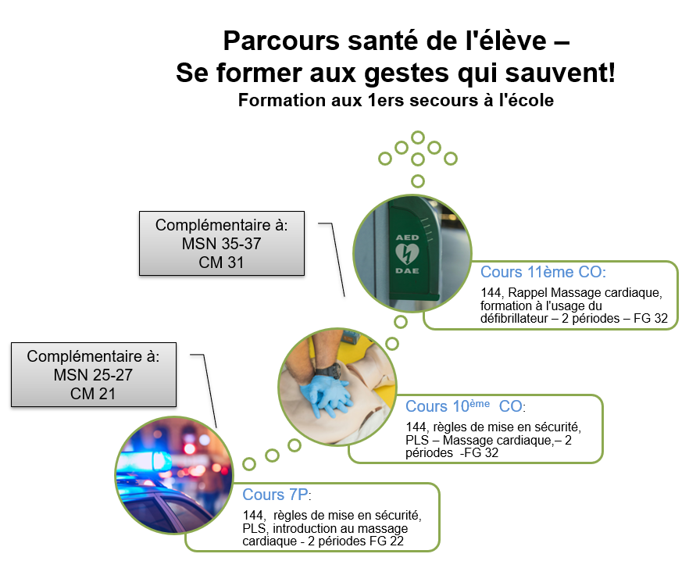
Enjeux pour l’année 2025 – 2026
Sous-projet 6 : Se former aux gestes qui sauvent
Réalisé Août – Décembre 2025
Bilan de la première phase pilote (mars – mai 2025) réalisé
Deuxième phase du pilote du cours 7P réalisée entre le 30/10 et le 04/12 pour tester les ajustements apportés au cours à la suite des évaluations du 1er semestre
Groupe de travail du déploiement du cours 11ème CO formation des élèves au défibrillateur
Planning 2026
Avril – juin 2026
Dès septembre 2026
Rédaction des notes de synthèse sur les deux cours 7P et 11 CO et soumission à décision.
Clôture du sous-projet 6 et travaux de soutien au déploiement des cours selon décision.

Slide 39
Santé et usages numériques FR 10A - sous-projet N°7

Slide 40


Proposition de communication au sein du DIP de CitÉcrans d’une action de prévention proposée par Action Innocence – pour 2026/2027
État d’avancement 2025 – 2026
Sous-projet 7 : Santé et usages numériques
Actualités et nouvelles prestations (1/2)
Pavillon AI - Écrans parlons-en!
Vivre avec les écrans
Réalisé:
Validation de la tournée (AI – DIP - communes) pour 2026 - 2028 au-delà de la ville de Genève.
En cours
Échanges avec AI sur la prise de contact avec les communes
Réalisé:
Diffusion à la large échelle
En cours
Livraison de brochures aux DG-E pour les besoins complémentaires des établissements
Ajustement du langage épicène dans la version française de la brochure pour R26 (AI)
Estimation des besoins pour R26 d’ici fin février
accueil - CitÉcrans
Demande d’ Action Innocence
Diffuser le flyers de CitÉcrans pour les parents à R26 via le cartable des élèves du primaire
Notes:
Vivre avec les écrans

Slide 41

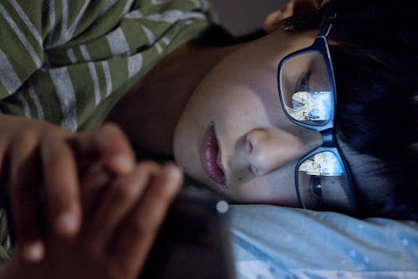

Enjeux pour l’année 2025 – 2026 :
Sous-projet 7 : Santé et usages numériques
Actualités et nouvelles prestations (2/2)
Prévention des jeux vidéos – RNVP 11 CO
Réalisé
Inscription de 11 CO – classe de 11ème année
Planification définie pour décembre – avril 26
Préparation de l’évaluation pour les élèves et les enseignants du contenu des interventions
de RNVP
En cours
Discussion de la mise en cohérence avec le moyen d'enseignement 11ème CO du DIP
Synthèse des données de l’évaluation des interventions et bilan pour rédaction d’une note pour décision par le DIP
Groupe de travail - Sommeil – moyens d'enseignement
Réalisé
Lancement des travaux du groupe automne 25
En cours
Recensement de l'existant
Étude d'offres existantes
Proposition de nouveaux supports
Offre de prévention pour les parents par UNIGE (Medialab)
Réalisé
Offre de diffusion validée par le DIP du projet "Parentalité et utilisation des écrans
chez les adolescents: le théâtre –forum comme outil de participation"
En cours
Communication aux établissements scolaires ES I et ES II de cette offre
Planification par Medialab des soirées de parents pour le 1er semestre 2026
Notes:
Vivre avec les écrans

Slide 42
Conclusions FR 10A exercice 2024-2025 & Suites dès R25

Slide 43
CoDIP du 16 octobre 2025
Initialisation / conception
Projets pilotes
Déploiement
Planning macro des sous-projets FR10A sur 2025-2026
Sous-projets
1
2
3 - 4
5
6
7
Août Septembre Octobre Novembre Décembre Janvier Février Mars Avril Mai Juin
Prévention des consommations à risque
Finalisation note d’initialisation et envoi au COPIL
Lancement projet pilote FFF
Déploiement des actions 4.4 pour les ES II inscrits
Lancement comité de suivi du sous-projet
2025 tournée théâtre forum Caméléon Trop le trip ce truc dans 7 CO
Vie affective et santé sexuelle
Si Validation nouvelle proposition du cours 3P, adaptation et tests
Pilote 3P
Finalisation cours 7P
Classes pilotes cours 7P
Déploiement cours 7P
Lancement projet pilote Alternatives
De bonnes habitudes de vie
Finalisation note d’initialisation et envoi au COPIL
Master chef des goûters
Webinaire de lancement pour les apprentissages fondamentaux en salle de jeu
Rester en bonne santé mentale
Mise en contact des prestataires et des pilotes
Lancement des projets pilotes et évaluations
Semaine de la santé mentale
Se former aux gestes qui sauvent
Bilan première phase pilote
Lancement deuxième phase pilote cours 7P formation aux premiers secours
Lancement groupe de travail déploiement cours 11ème CO
Note de synthèse pour décision COPIL et DIP
Santé et usages numériques
Distribution supports Etat - AI - Vivre avec les écrans
Tournée pièce Caméléon harcèlement/cyberharcèlement Un pour tous, tous pourris !
Groupe de travail dossier pédagogique de la pièce de théâtre – Un pour tous, tous pourris
Lancement du groupe de travail sommeil
Déploiement interventions RNVP sur les jeux vidéo et réseaux sociaux dans 11 CO 11ème et évaluation
Création avec AI vidéo Grandir avec les écrans – 2- 3ans

Slide 44
Merci de votre attention

Slide 45

Cafés de parents: les prochaines dates
Café de parents sur les écrans, APE Chêne-Bougeries, le lundi 2 mars.
Café de parents sur les écrans, APE Meyrin, APECO Golette & Commune de Meyrin, le jeudi 5 mars.
Café de parents sur le harcèlement, APE Chêne-Bougeries, le lundi 27 avril.

Slide 46


Cafés de parents: financement et liste d’attente
Thèmes de Café de parents actuels:
Harcèlement à l’école.
Les écrans, une réalité pour tous.
Sexualité, comment en parler à ses ados.
Table ronde discussion parents d’ados.
Notes:
La FAPEO a obtenu un financement exceptionnel pour la tenue de cafés de parents en 2026, 2027. Il y avait un certain nombre d’APE qui voulaient organiser un café de parents mais n’en avaient pas les moyens. La FAPEO est en train de contacter les APE qui étaient sur liste d’attente et leur proposer ces cafés de parents.
Si vous n’étiez pas sur liste d’attente mais que vous êtes intéressés par la tenue d’un café de parents, il est encore possible de vous inscrire sur liste d’attente auprès de Douchka après l’assemblée et d’envoyer un email au secrétariat.

Slide 47

Nouveau Café de parents sur les besoins éducatifs particuliers et difficultés scolaires
Proposition de Café-Pilote avec le Centre d’Accompagnement des besoins éducatifs (CABE)
Soutien aux difficultés scolaires en général OU sur les troubles du neuro-développement, la gestion des difficultés scolaires qu'ils entraînent et les aménagements scolaires qui peuvent leur être associés.
Horaire : 18h30-20h
Notes:
Nous cherchons une APE qui serait intéressée par ce café de parents pilote gratuit. Si ce thème vous intéresse merci d’approcher Douchka à la fin de l’assemblée ou de nous envoyer un email au secrétarait

Slide 48

Nouveau Café de parents 2026-2027: Gestion et prévention de la violence, gestion des émotions
Pilote en discussion
Notes:
Qui serait intéressé par un café de parents sur ce thème? Il pourrait être pris en charge financièrement par la FAPEO.
Si vous connaissez des intervenants, parlez à Douchka à la fin de la séance. Nous sommes en discussion avec un intervenant mais nous sommes à l’écoute de toutes les options.

Slide 49

Plan de mobilité scolaire et rue scolaire

Slide 50

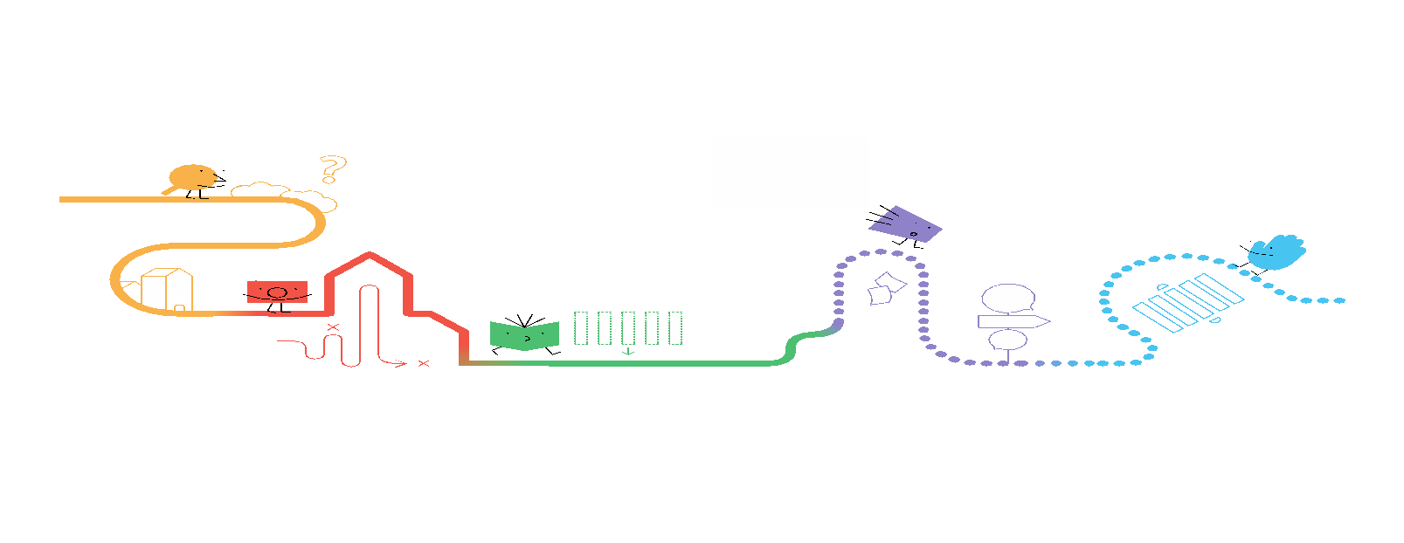

Le plan de mobilité scolaire: 5 étapes
1. Enquête de mobilité
2. Bilan
3. Visite et Recommandation
4. Informations et sensibilisation
5. Suivi et évaluation
Notes:
Démarche participative qui donne la parole aux enfants, à leurs parents et au corps enseignant
Offre une vision claire des déplacements scolaires
Propose des actions concrètes à mettre en œuvre
Optimise la sécurité et l’autonomie des enfants

Slide 51
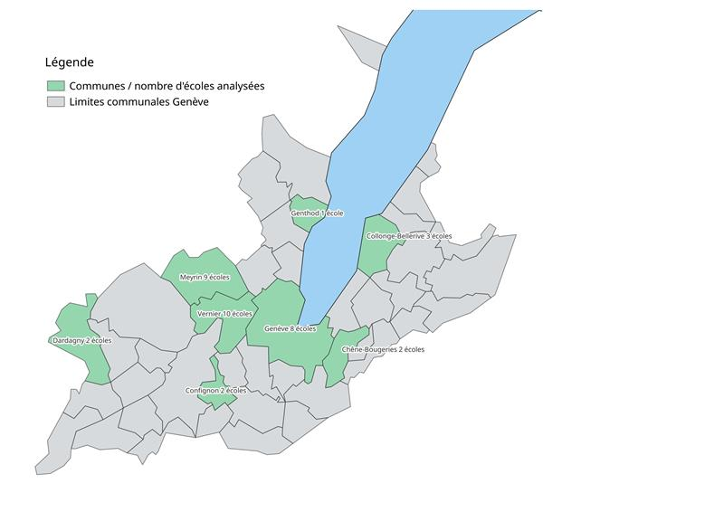
Plan de mobilité scolaire réalisé

Slide 52
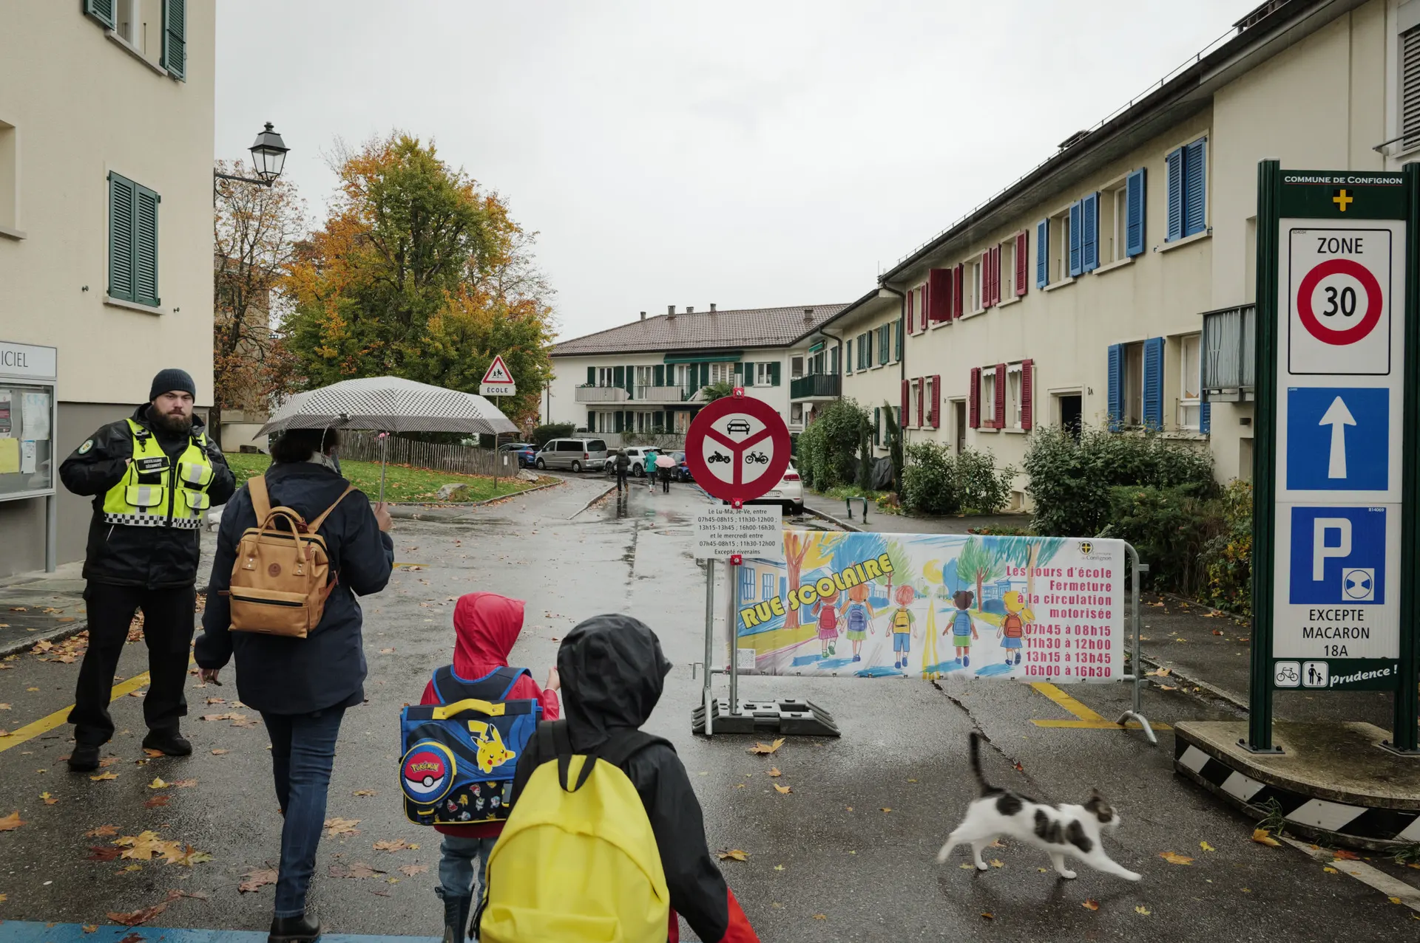
La rue scolaire
Confignon (GE)
Une rue scolaire permet de fermer temporairement ou durant l’horaire scolaire les rues autour de l'école ou du jardin d'enfants à la circulation motorisée.
Notes:
Elle est modulable et peut s’adapter à plusieurs cas de figure : accès riverains, ligne de bus, voies cyclables, etc.
Pendant sa fermeture, ces tronçons de rue sans circulation deviennent des lieux d'échange et de convivialité où les enfants s'approprient avec plaisir l'espace routier supplémentaire disponible.
Avantages:
Le trafic automobile diminue
Plus d’enfants vont à l’école à pied, à vélo ou en trottinette
Les chemins vers l’école sont plus sûrs
Le sentiment de sécurité augmente, les parents sont rassurés

Slide 53

Webinaire «Mobilité scolaire : Comment améliorer le chemin de l’école ?»
Webinaire le jeudi 12 février à 16h30
Ce webinaire se divisera en deux parties.
Une première partie décrivant les principaux résultats et les tendances générales qui en ressortent par l’étude statistique.
Une deuxième partie qui développe l’analyse faite sous l’axe de la psychologie du comportement avec Lisa Moussaoui, experte de l’étude.
Inscriptions : https://www.ate.ch/pointsforts/webinaire-mobilite-scolaire

